Slide 1
П Р Е ЗЕ Н Т А Ц И Я Д Л Я С Т УД Е Н Т О В И В Ы П У С К Н И К О В УЧЕ Б Н Ы Х З А В Е Д Е Н И Й

Slide 2
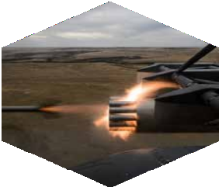
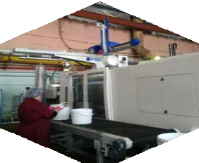
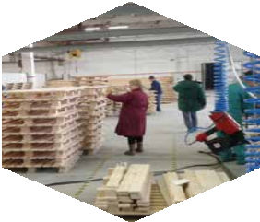
боеприпасы к реактивным
системам залпового огня
3
авиационно-бомбовые средства поражения
неуправляемые авиационные ракеты
одно из крупнейших предприятий оборонно- промышленного комплекса Сибирского федерального округа
изделия
из пластмассы
промышленные взрывчатые вещества
ПРОИЗВОДСТВО:
дерево- обработка
металло- обработка

Slide 3
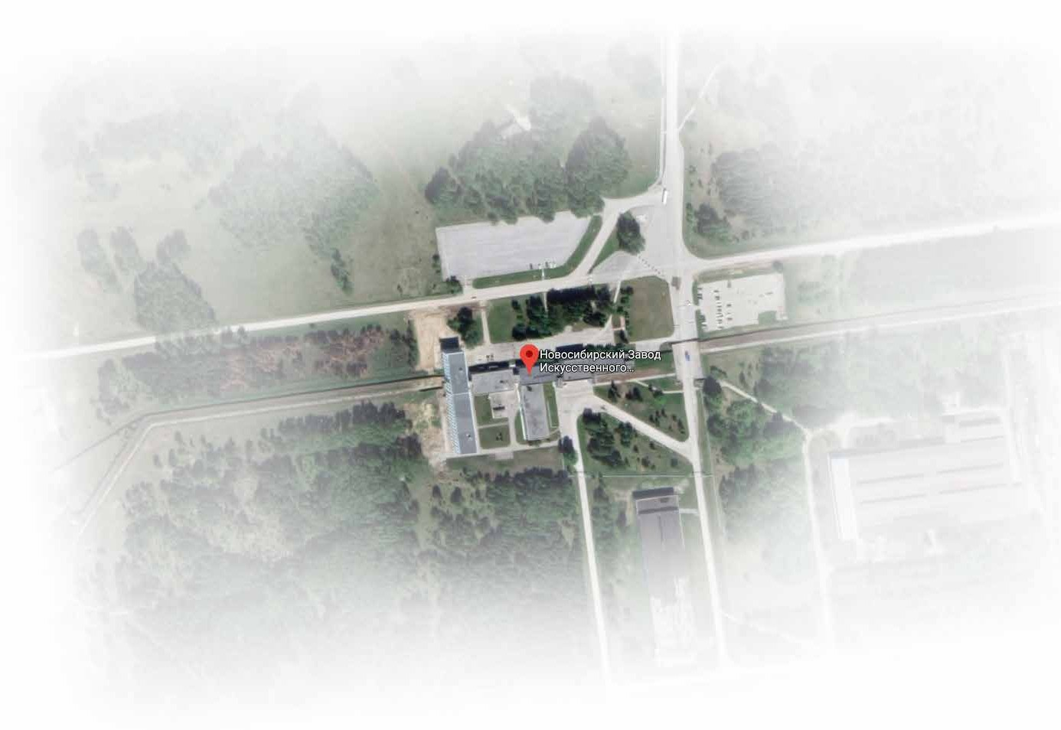
АО «Н З И В» СЕ ГОДНЯ
5
68 лет Заводу
производственные мощности
более 1000 сотрудников
складски помещения
1500 ГА территории
исследовательская лаборатория
120 единиц техники
испытательная площадка
собственные ж/д пути

Slide 4
В А К А Н С И И
7
Мастер (основное производство)
Относится к категории инженерно-технических работников.
Осуществляет руководство производственным участком
Контролирует соблюдение технологических процессов и устраняет причины их нарушения
Участвует в разработке новых и усовершенствует действующие технологические процессы
Заработная плата ежемесячно 38000 (на руки), компенсация стоимости аренды жилья в размере 5220 (на руки).
Квартальное премирование производится по результатам работы предприятия за квартал с учетом индивидуальных КПЕ.
Старший контрольный мастер по спец. режиму
Осуществляет надзор за соблюдением во взрывоопасных производствах действующих норм и правил.
Осуществляет надзор за выполнением приказов, решений по вопросам обеспечения безаварийной эксплуатации взрывоопасных производств
Заработная плата ежемесячно 42000 (на руки), компенсация стоимости аренды жилья в размере 5220 (на руки).
Квартальное премирование производится по результатам работы предприятия за квартал с учетом индивидуальных КПЕ.

Slide 5
Т Р У Д О У С Т Р О Й С Т В О МО Л О Д Ы Х С П Е Ц И А Л И С Т О В
8
Этапы отбора кандидатов:
Отправить резюме
или позвонить в отдел персонала
Пройти собеседование с менеджером
по персоналу
Пройти собеседование с руководителем
Получить предложение о работе
Транспорт
до места работы
Внутреннее и внешнее корпоративное обучение
Корпоративный спорт
Программа кадрового резерва
Конкурсы профмастерства WorldSills
Карьерный рост
Совет молодежи
ДМС
Питание на льготных условиях
Компенсация аренды жилья
Ежемесячные надбавки к окладу в течении 3 лет
Система наставничества
Поддержка молодых специалистов

Slide 6
ПРИГЛАШАЕМ СТУДЕНТОВ НА ПРАКТИКУ
9
П Р Е Д Л А Г А Е М:
квалифицированный наставник
обучение
информационная поддержка (материал для диплома)
транспорт
участие в производственном процессе
корпоративный спорт
Т Р Е Б О В А Н И Я:
Личные качества:
исполнительность и ответственность
сотрудничество и работа в команде
гибкость и адаптивность
коммуникабельность
.
.
3-5 курс — производственная, преддипломная практика (работа по специальности)
1-2 курс — магистратура, преддипломная практика (сбор материалов для написания дипломной работы)
Не позднее 30 дней до начала практической работы представить:
ЗАПРОС
из вуза (колледжа)
на прохождение практики + анкета
ПРОЕКТ ДОГОВОРА
о прохождении практики
ПЛАН
прохождения практики
ПО ОКОНЧАНИИ УЧЕБНОГО ЗАВЕДЕНИЯ БУДЕМ РАДЫ ВИДЕТЬ ТЕБЯ ЧАСТЬЮ НАШЕЙ КОМАНДЫ!

Slide 7
К О Н Т А К Т Ы
112
633208, Новосибирская обл., г. Искитим, мкр-н Южный,101
Менеджер по персоналу : Громовик Альбина
Тел.: (383) 254-777-4(доб. 5-60),
8-923-128-09-03
E-mail: vacancy@nziv.ru
www.nziv.ru

